Slide 1
CHÀO MỪNG CÁC THẦY CÔ VÀ CÁC BẠN HỌC SINH
ĐẾN VỚI GIỜ HỌC MĨ THUẬT

Slide 2
CHỦ ĐỀ 6:NHỮNG NGƯỜI BẠN
BÀI 2:
CHÂN DUNG BIỂU CẢM

Slide 3
YÊU CẦU CẦN ĐẠT
Biết được chân dung và biểu cảm riêng của nhân vât.
03
Biết thể hiện đặc trưng biểu cảm chân dung
01
Sử dụng hình khối cơ bản, một số yếu tố tạo hình tạo được tranh chân dung biểu cảm
Biết chia sẻ cảm nhận về hình, màu, đặc trưng biểu cảm chân dung
02
04

Slide 4
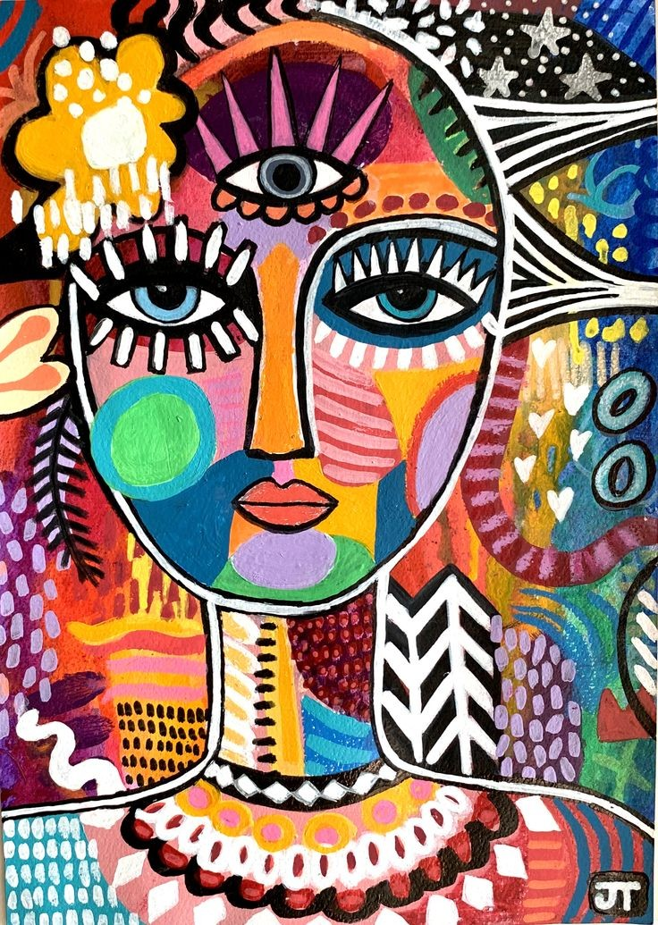



HOẠT ĐỘNG 1: KHÁM PHÁ

Slide 5
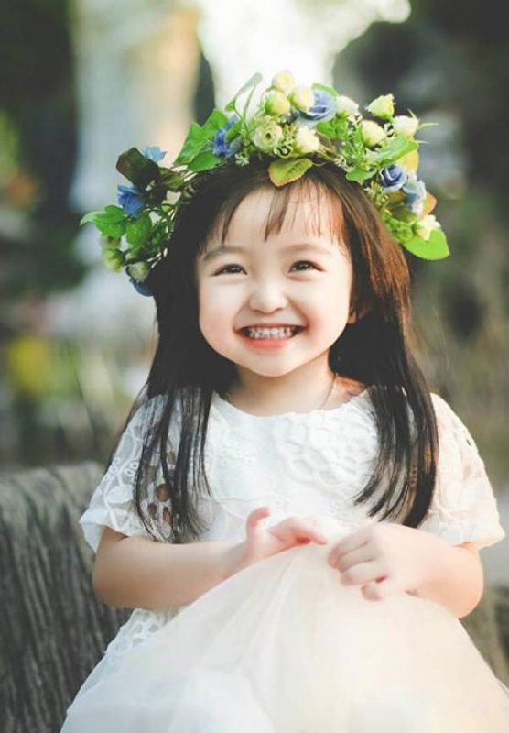
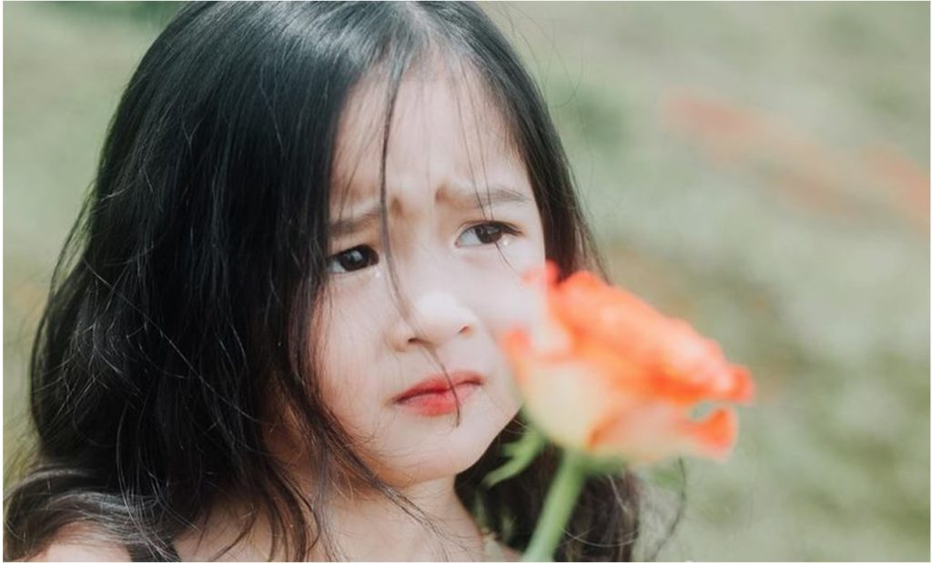
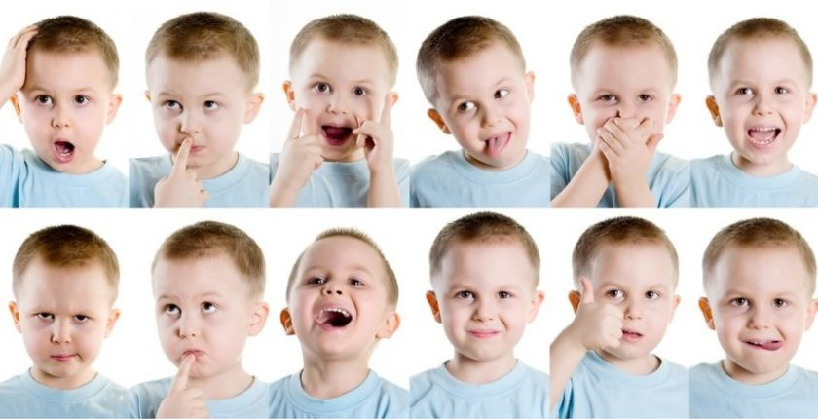
HÌNH ẢNH BIỂU HIỆN CẢM XÚC TRÊN KHUÔN MẶT
1
2
3
4

Slide 6
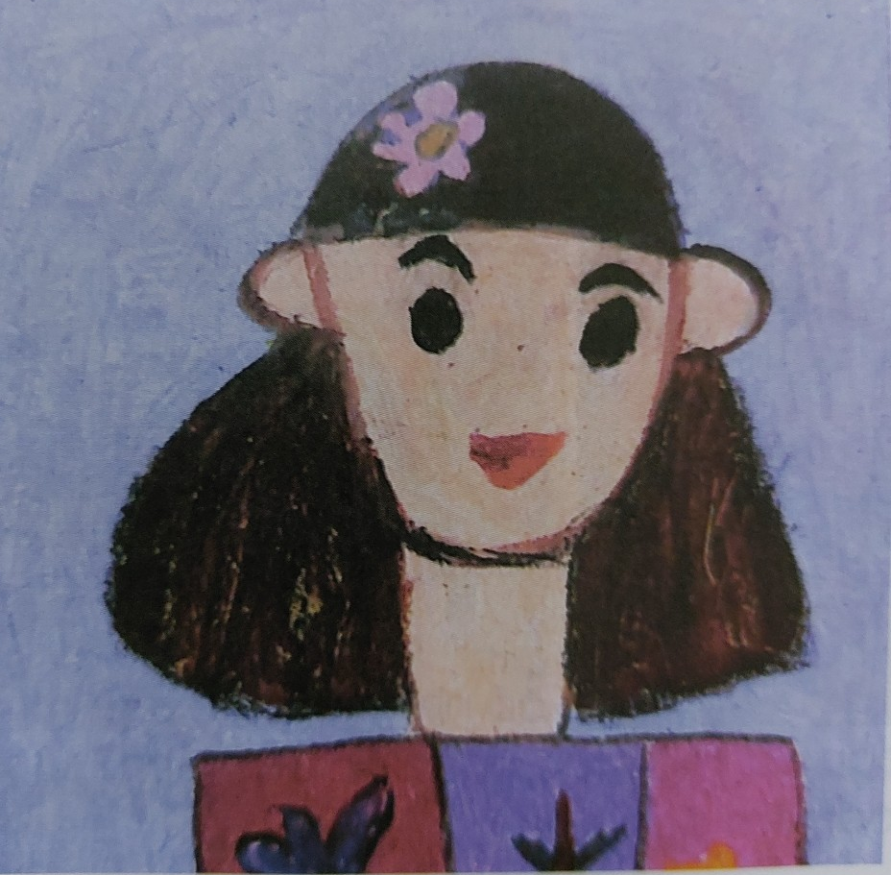
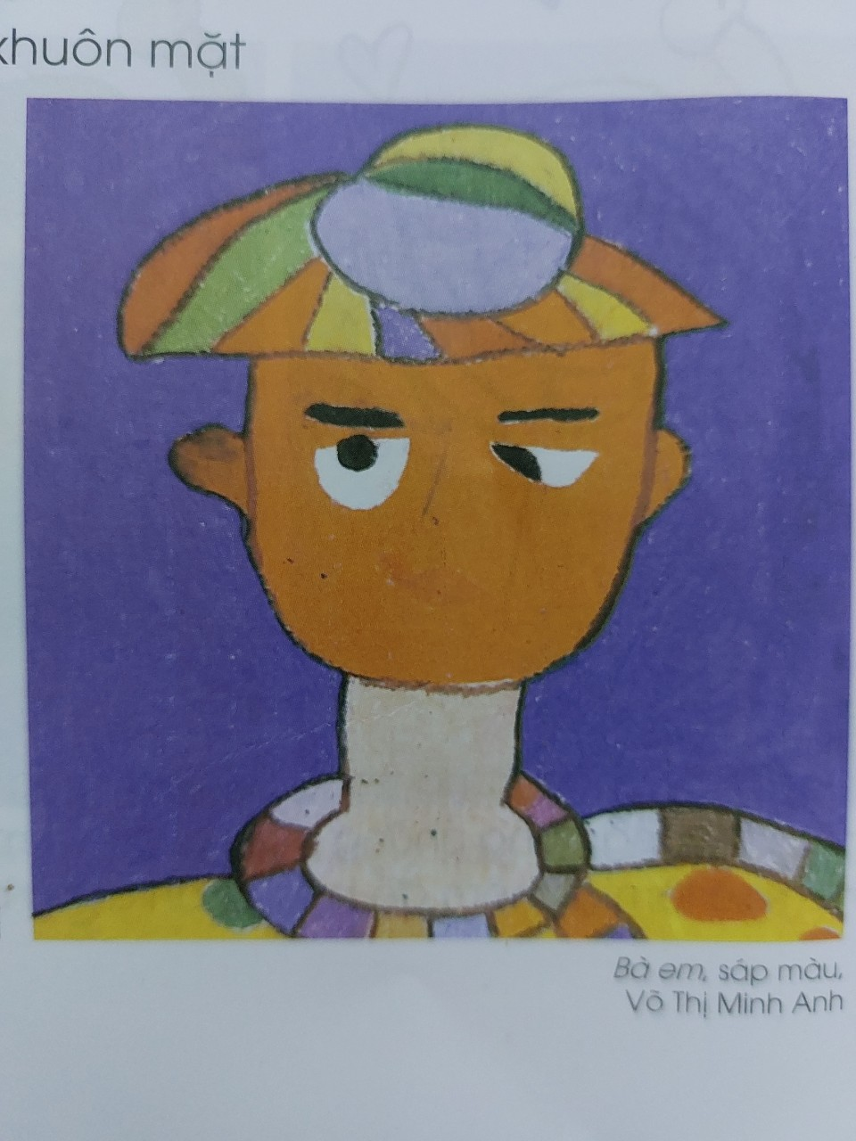
TRANH VẼ BIỂU HIỆN CẢM XÚC TRÊN KHUÔN MẶT
Em tôi- Tân Thành Lợi
Bà em- Võ Thị Minh Anh

Slide 7
HOẠT ĐỘNG 2: KIẾN TẠO KIẾN THỨC - KĨ NĂNG

Slide 8
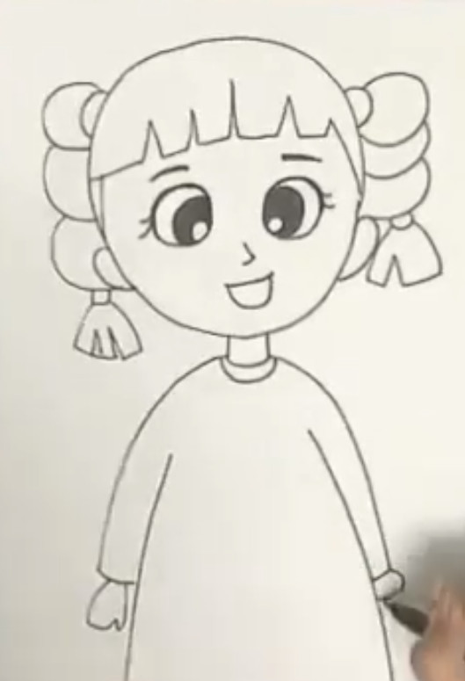
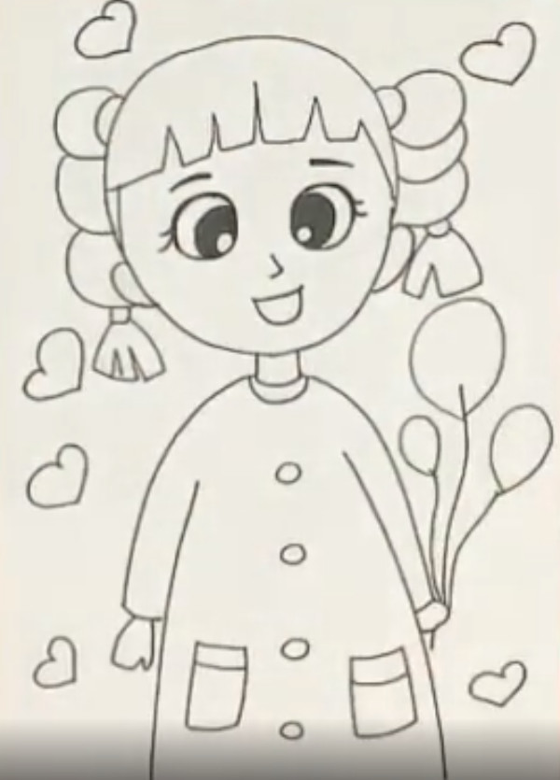
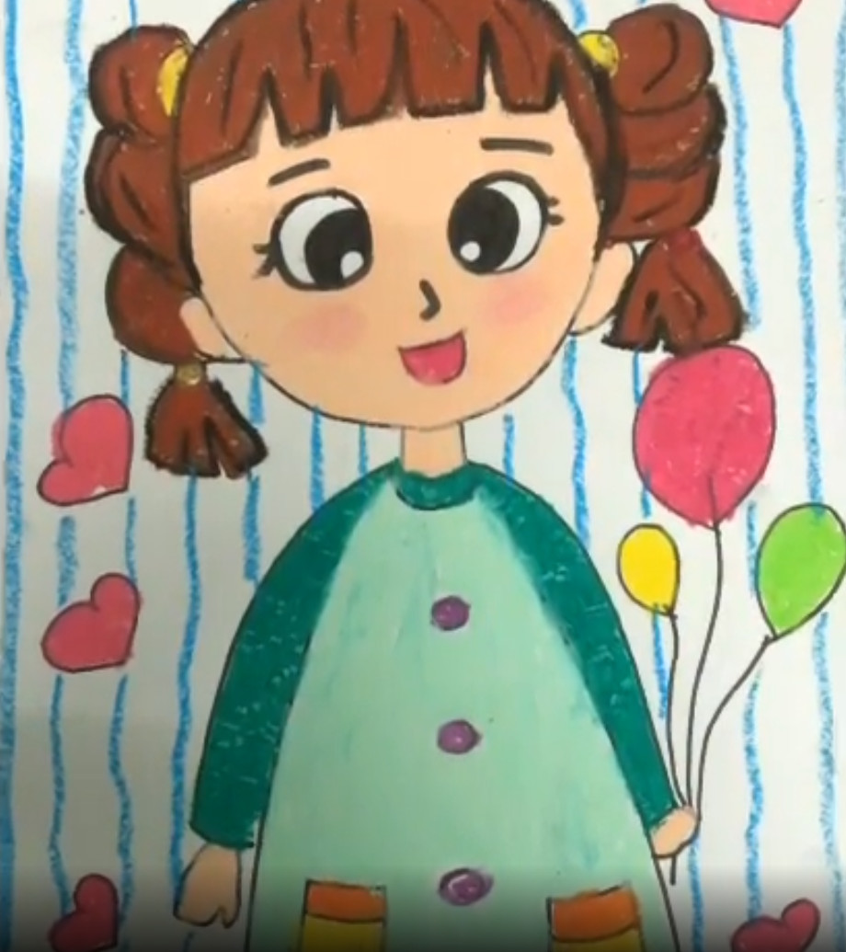
CÁC BƯỚC THỰC HIỆN
Bước 1: Vẽ Chân dung và biểu cảm khuôn mặt
Bước 3: Vẽ màu và hoàn thiện sản phẩm
Bước 2: Vẽ chi tiết

Slide 9
HOẠT ĐỘNG 3: LUYỆN TẬP- SÁNG TẠO

Slide 10
Hãy vẽ lại chân dung bạn em hoặc người thân trong gia đình và thể hiện cảm xúc của người đó.

Slide 11
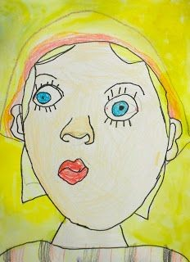
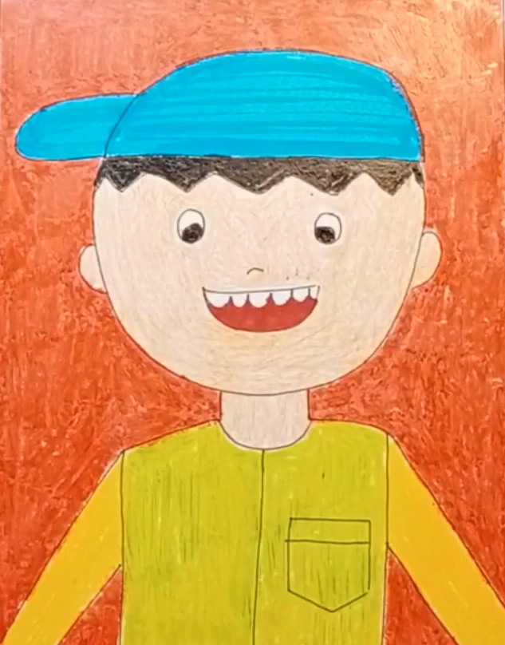
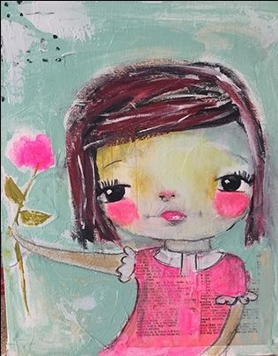
BÀI THAM KHẢO

Slide 12

HOẠT ĐỘNG 4: PHÂN TÍCH- ĐÁNH GIÁ

Slide 13
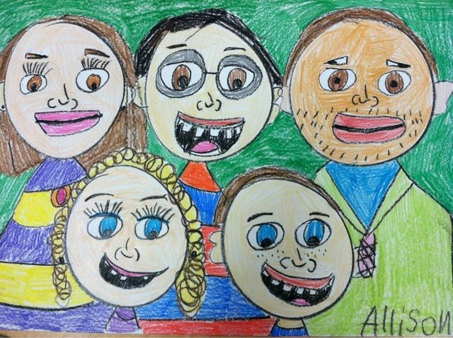
Hãy chia sẻ bài tập của mình với người thân trong gia đình

Slide 14
VẬN DỤNG SÁNG TẠO

Slide 15
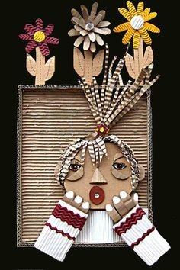
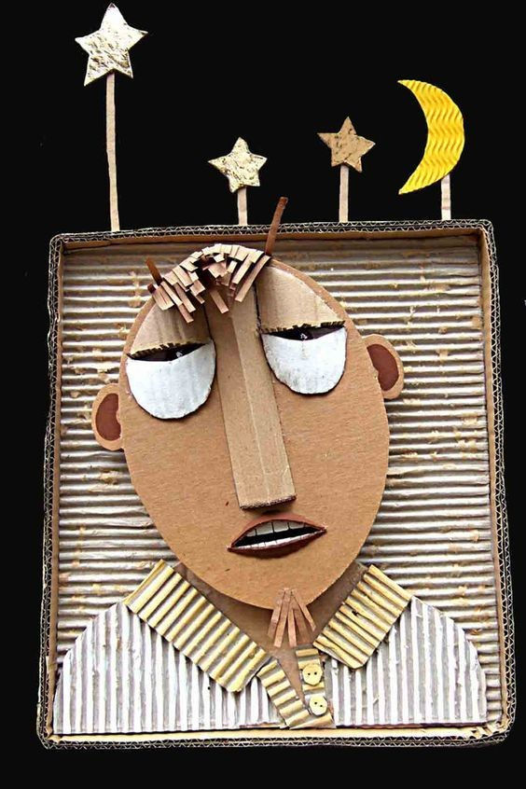
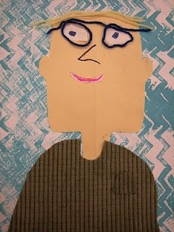
CHÂN DUNG BIỂU CẢM ĐƯỢC TẠO TỪ CHẤT LIỆU KHÁC

